Slide 1
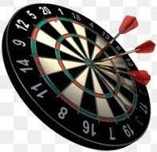

DARTS
CHAMPION’S LEAGUE
De la GDL
Saison 2026/27
4ème édition, nouveau format !

Slide 2
Édition ouverte aux équipes de 1ère , 2ème et ^{3ème} Div.
32 participants cette saison!
Conditions de qualification :
Le champion sortant est qualifié d’office.
19 joueurs seront qualifiés via les 19 équipes engagées dans les 3 divisions
  (le meilleur joueur éligible de chaque équipe).
12 places supplémentaires seront attribuées en fonction du classement final des équipes,
    selon la répartition prévue par division.
Pour être éligible, un joueur devra avoir disputé au minimum 45 parties
  et posséder le meilleur ratio de son équipe.
Si une équipe ne peut ou ne souhaite pas présenter de joueur :
sa place sera réattribuée au meilleur joueur éligible suivant dans la liste des meilleurs ratios de la division ou le joueur manque.

Slide 3
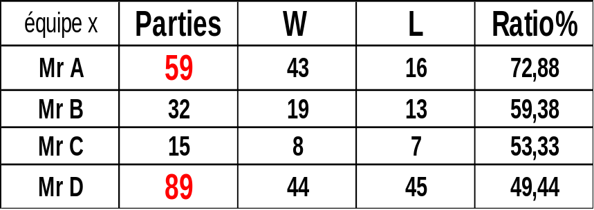
EXEMPLE de classement au sein d’une équipe pour déterminer les qualifiés:
Avoir disputé au minimum 45 parties.
Les joueurs sont ensuite classés selon leur ratio de victoires. Exemple pour une équipe disposant de 2 places qualificatives:
Équipe x | Parties | W | L | Ratio%
Mr A | 77 | 65 | 12 | 84,41
Mr B | 63 | 45 | 18 | 71,42
Mr C | 90 | 60 | 30 | 66,67
Mr D | 34 | 16 | 18 | 47,18
Ici, les joueurs A et D sont qualifiés :
Ce sont les 2 meilleurs ratios parmi les joueurs ayant disputé au minimum 45 parties.
Cas de figure pour 2 places qualificatives dans une équipe bien classée…

Slide 4
Répartition des 32 places qualificatives
Division | Nombre d'équipes | Places | % des 32
Champion sortant | / | 1 | 3,2
1ère division | 6 | 10 | 31,2
2ème division | 7 | 11 | 34,4
3ème division | 6 | 10 | 31,2
TOTAL | 19 | 32 | 100
Comme le champion sortant appartient à la 1ère div., au final nous auront donc 11 joueurs de 1ère, 11 joueurs de 2ème et 10 joueurs de 3ème .
% réel par division:
1ère 34,4% / 2ème 34,4% / 3ème 31,2%
Classement équipe 1ère Div | Nombre de qualifiés
Champion sortant | 1 place d'office
1ère | 2 joueurs
2ème | 2 joueurs
3ème | 2 joueurs
4ème | 2 joueurs
5ème | 1 joueur
6ème | 1 joueur
TOTAL 1ère DIV. | 11
Classement équipe 2ème Div | Nombre de qualifiés
1ère | 2 joueurs
2ème | 2 joueurs
3ème | 2 joueurs
4ème | 2 joueurs
5ème | 1 joueur
6ème | 1 joueur
7ème | 1 joueur
TOTAL 2ème DIV. | 11
Classement équipe 3ème Div | Nombre de qualifiés
1ère | 2 joueurs
2ème | 2 joueurs
3ème | 2 joueurs
4ème | 2 joueurs
5ème | 1 joueur
6ème | 1 joueur
TOTAL 3ème DIV. | 10

Slide 5

Une fois les 32 joueurs qualifiés, ils seront répartis dans 4 chapeaux de 8 joueurs, en fonction du classement de leur équipe dans leur division.
Cette répartition permettra de constituer des têtes de série et d’équilibrer au mieux le tirage au sort.
CHAPEAU 1 | 8
Champion en titre | 1
1er de 1ère Div. | 2
2ème de 1ère Div. | 2
3ème de 1ère Div. | 2
4ème de 1ère Div. | 1
CHAPEAU 2 | 8
4ème de 1ère Div. | 1
5ème de 1ère Div. | 1
6ème de 1ère Div. | 1
1er de 2ème Div. | 2
2ème de 2ème Div. | 2
3ème de 2ème Div. | 1
CHAPEAU 3 | 8
3ème de 2ème Div. | 1
4ème de 2ème Div. | 2
5ème de 2ème Div. | 1
6ème de 2ème Div. | 1
7ème de 2ème Div. | 1
1er de 3ème Div. | 2
CHAPEAU 4 | 8
2ème de 3ème Div. | 2
3ème de 3ème Div. | 2
4ème de 3ème Div. | 2
5ème de 3ème Div. | 1
6ème de 3ème Div. | 1

Slide 6
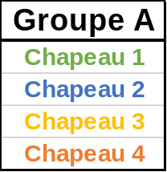
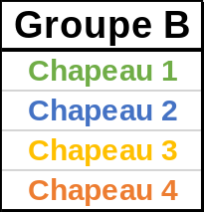
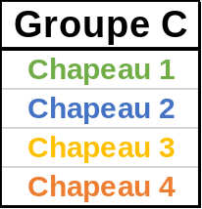
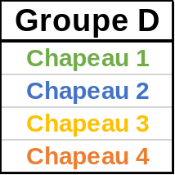
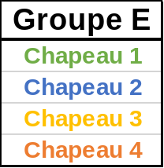
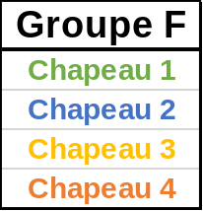
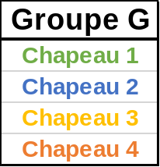
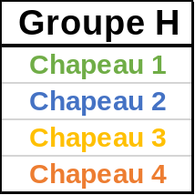
Chaque groupe sera ensuite composé de 4 joueurs,
avec 1 joueur issu de chacun des 4 chapeaux.
Nous obtiendrons ainsi 8 groupes de 4 joueurs, soit les 32 joueurs qualifiés.
ATTENTION !
Deux joueurs d’une même équipe ne peuvent pas être placés dans le même groupe.
Si cette situation se présente lors du tirage au sort, le joueur concerné sera automatiquement décalé dans le groupe suivant.

Slide 7
Règles des phases de groupes :
Dans chaque groupe, tous les joueurs s’affronteront une fois afin d’établir un classement final.
A l’issue de cette phase, les 2 premiers de chaque groupe seront qualifiés pour la phase finale, soit 16 joueurs.
Les matchs se jouent en Best of 3/501
Attribution des points :
Victoire 2 – 0 3 points
Victoire 2 – 1 2 points
Défaite 1 – 2 1 point
Défaite 0 – 2 0 point
En cas d’égalité de points entre 2 joueurs à l’issue de la phase de groupe, la confrontation directe entre les joueurs concernés déterminera leur classement.
Si toujours égalité : la différence de Legs, et nombre de Legs gagnés si besoin…
Tout joueur absent le jour de son match, sans avoir prévenu au minimum 12 heures à l’avance, sera déclaré forfait !
Ses adversaires bénéficieront alors d’une victoire par forfait et de 3 points.

Slide 8
ORGANISATION DE LA PHASE DE GROUPES
Les lieux accueillant la phase de groupes, prévue le mardi 11 mai, ne sont pas encore définis. Ils seront communiqués ultérieurement aux joueurs qualifiés.
HORAIRES
Les matchs débuteront à 20h00.
Chaque joueur devra se présenter minimum 30 minutes avant le début des rencontres, afin de permettre le contrôle des présences et la bonne organisation de la soirée.
Sur chaque lieu, un membre du comité sera présent et assurera le rôle d’arbitre principal.
RÉPARTITION DES GROUPES
Dans la mesure du possible, chaque lieu accueillera :
2 groupes de 4 joueurs, soit 8 joueurs.
2 cibles si possible à disposition.
Cette organisation permettra aux deux groupes de jouer simultanément et d’assurer un déroulement fluide des rencontres.

Slide 9
ORGANISATION DE LA PHASE FINALE – ÉLIMINATION DIRECTE
Une fois la phase de groupes terminée, les 16 joueurs qualifiés accèderont à la phase finale à élimination directe.
Normalement, 2 joueurs issus du même groupe ne pourront pas se rencontrer dès les 1/8èmes de Finale.
MARDI 18 MAI 2027 , lieu encore à définir
Début des matchs : 19h30
FORMAT DES RENCONTRES
1/8èmes de Finale et 1/4 de Finale
Best of 5/501
1/2 Finales et match de la 3ème place
Best of 7/501
Grande Finale
Best of 9/501
Le tableau final, sous forme d’arbre à élimination directe, sera dévoilé le jour J.

Slide 10

Et le CHAMPION de la Darts Champion’s League 2026/27 est …

